Slide 1


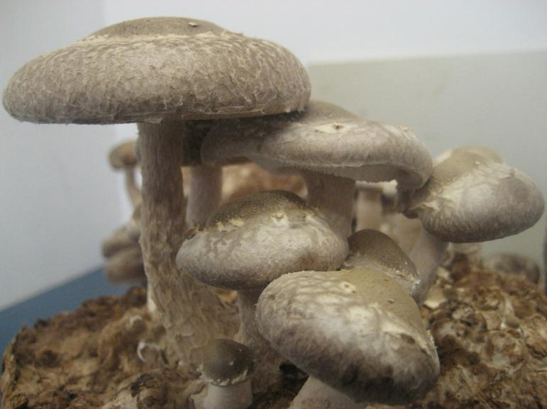
Gobe Šitake

Slide 2
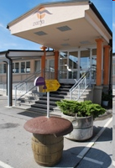
Kratka zgodovina nastanka programa gojenja gob šitake
Zavod Zarja – ustanovitev leta 1993
Namenjen osebam po pridobljeni poškodbi
možganov. Gre za programe dolgotrajne
rehabilitacije.
Zaradi potreb po omogočanju zaščitenih delovnih
mest:
Zaposlitveni center Zarja –
ustanovitev leta 2009

Slide 3
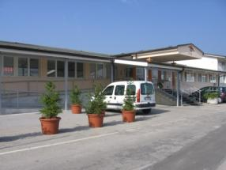
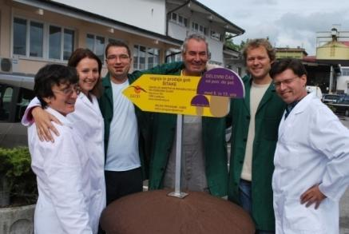
DNEVNI PROGRAMI V ZAVODU ZARJA IN VZROKI ZA
NASTANEK ZELENEGA PROGRAMA
Dnevni program je organiziran v obliki različnih programov, ki se nadgrajujejo po zahtevnosti, glede na potrebe in sposobnosti posameznikov:
1.REHABILITACIJSKI je namenjen najtežje poškodovanim
2.DELOVNI je namenjena tistim, ki so sposobni izvajati različna enostavna dela
3.PROGRAM INTEGRIRANE ZAPOSLITVE, ki nudi možnost zaposlitve pod posebnimi pogoji v podjetjih
Med 2. in 3. programom nam je manjkal vsebinski program, ki bi nudil lastno redno organizirano proizvodno delo v še zaščitenem okolju., kjer je priložnost naučiti se rednih delovnih navad, medosebnih odnosov in tolerance do sodelavcev in ostalih značilnosti delovnega procesa.
Iskali smo primerno vsebino in se odločili za gojenje gob šitake.

Slide 4
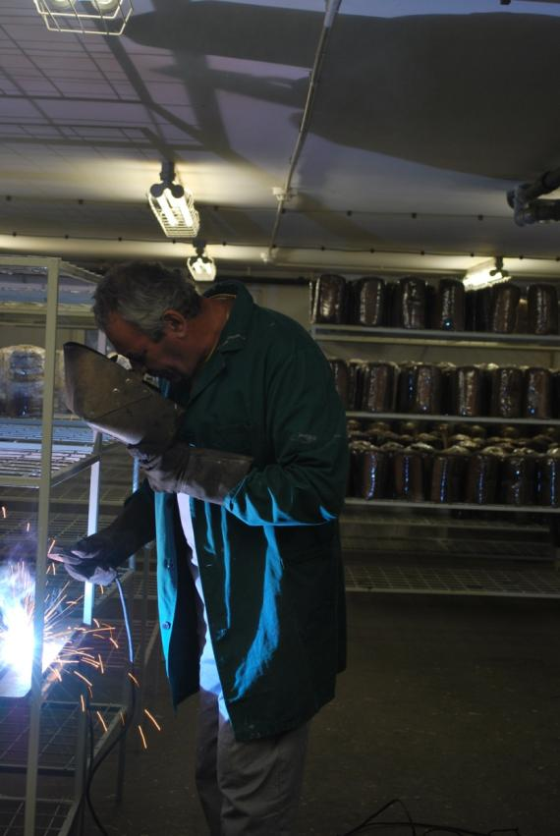
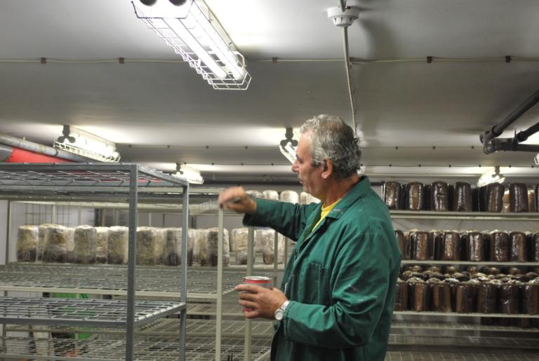
priprava prostorov

Slide 5
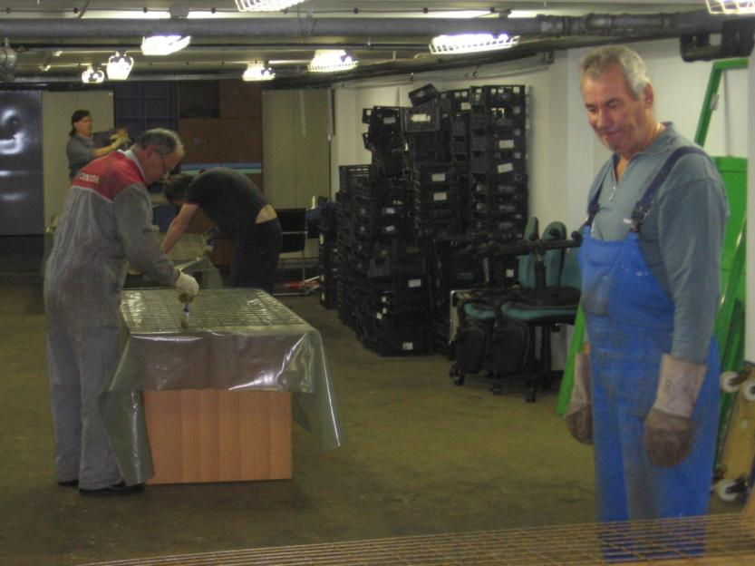
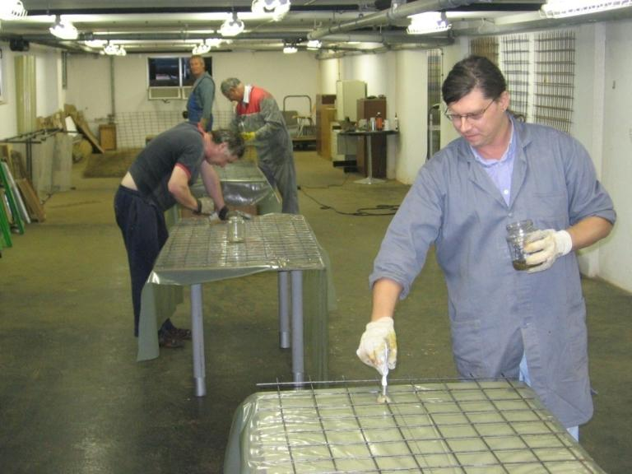
Zidamo, barvamo, belimo, čistimo…

Slide 6
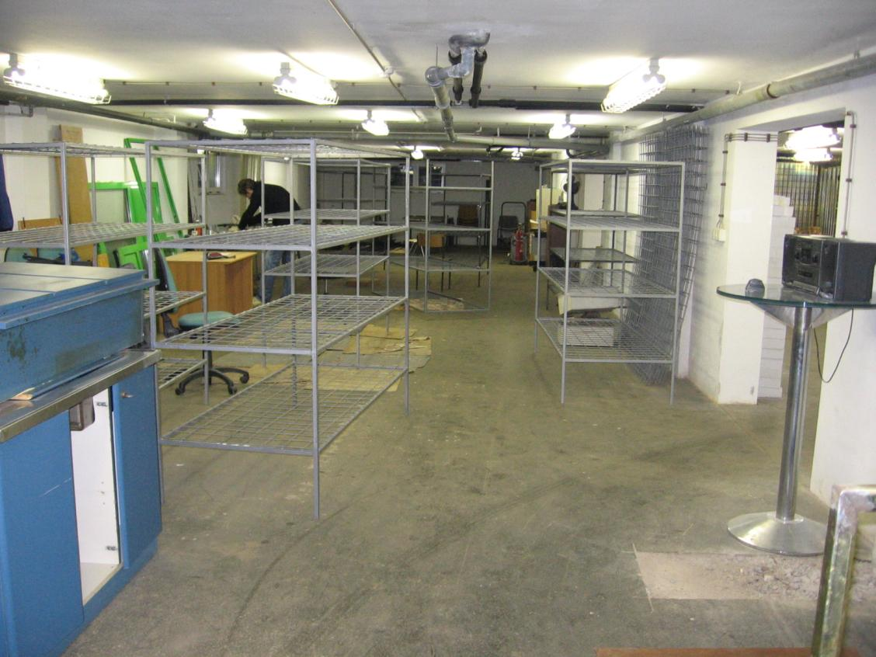

Slide 7
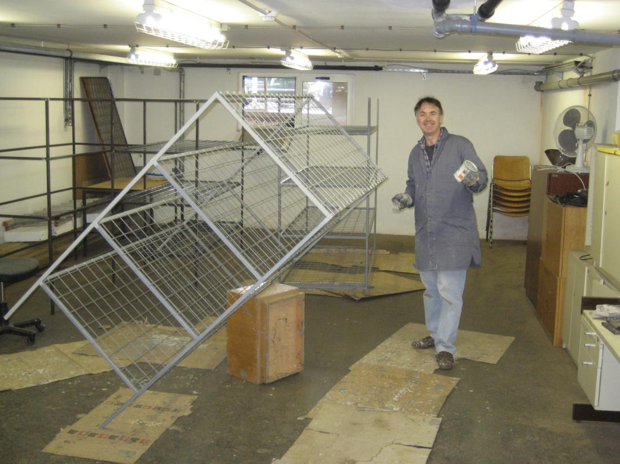

Slide 8
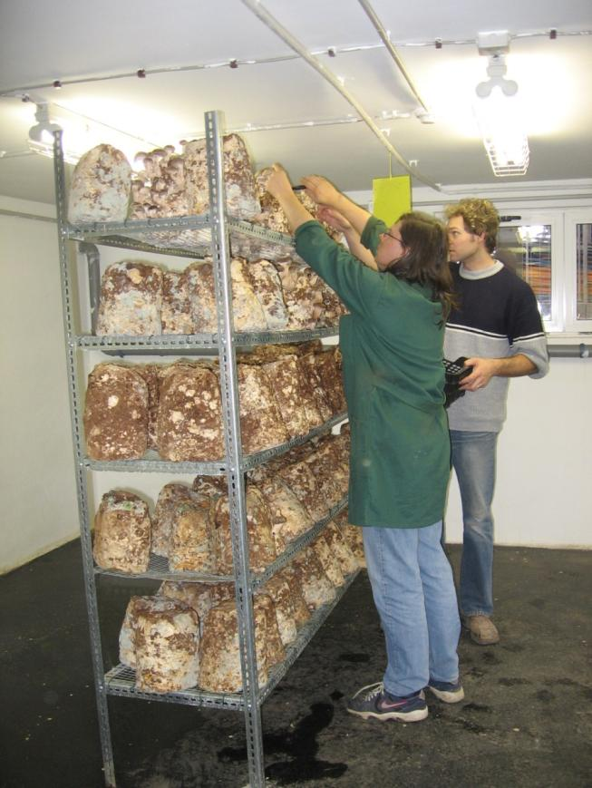
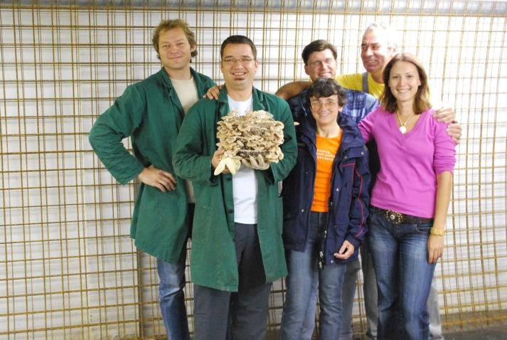

Slide 9
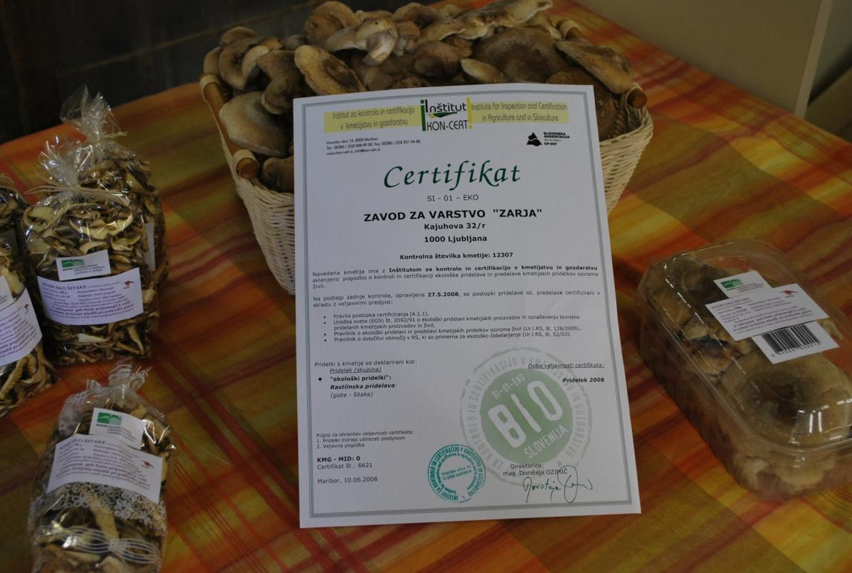

Slide 10
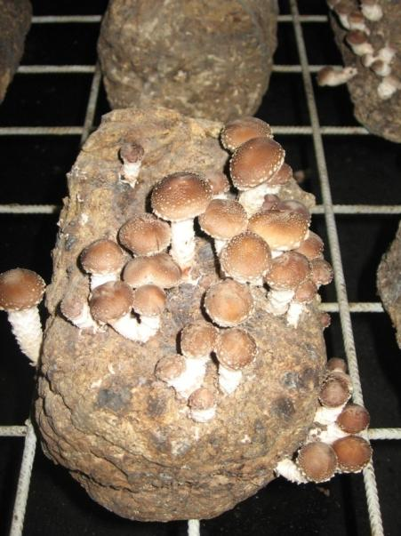
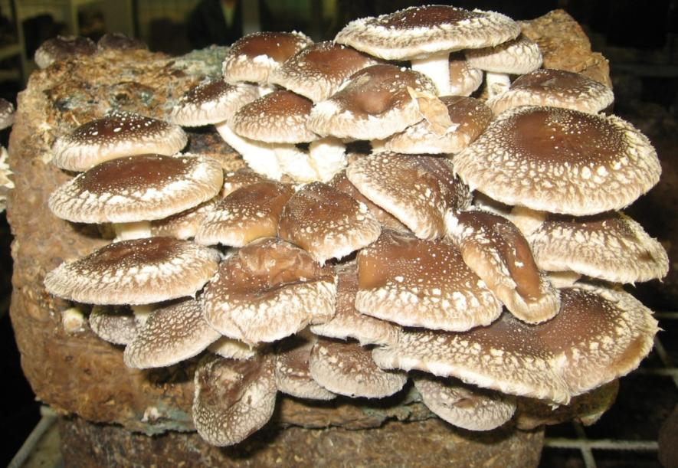

Slide 11
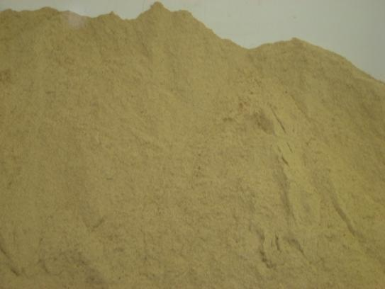
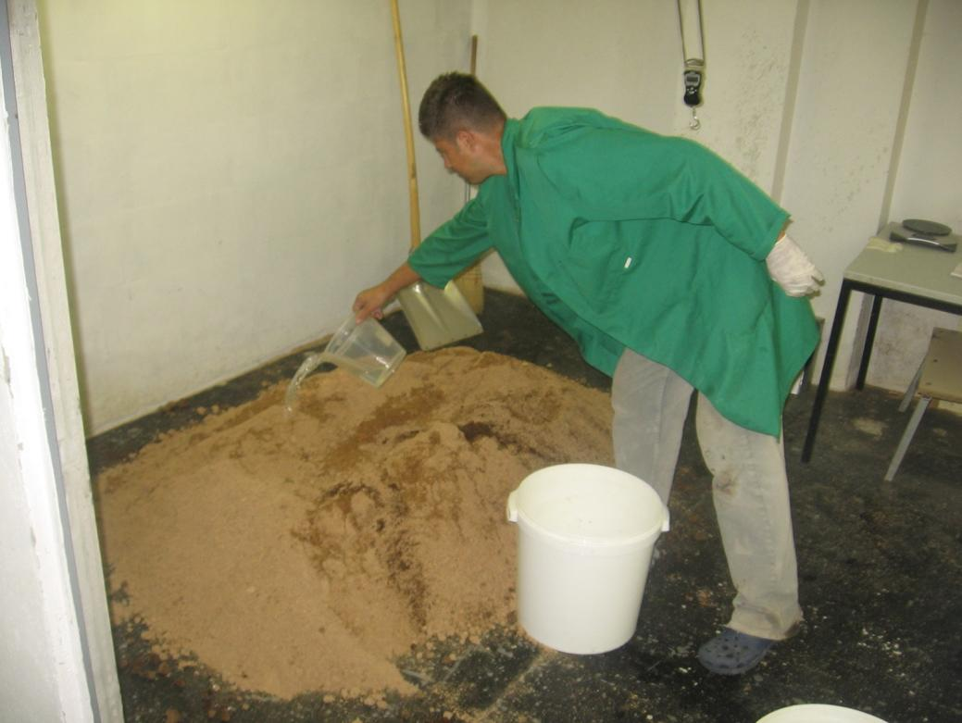
Priprava substratov

Slide 12
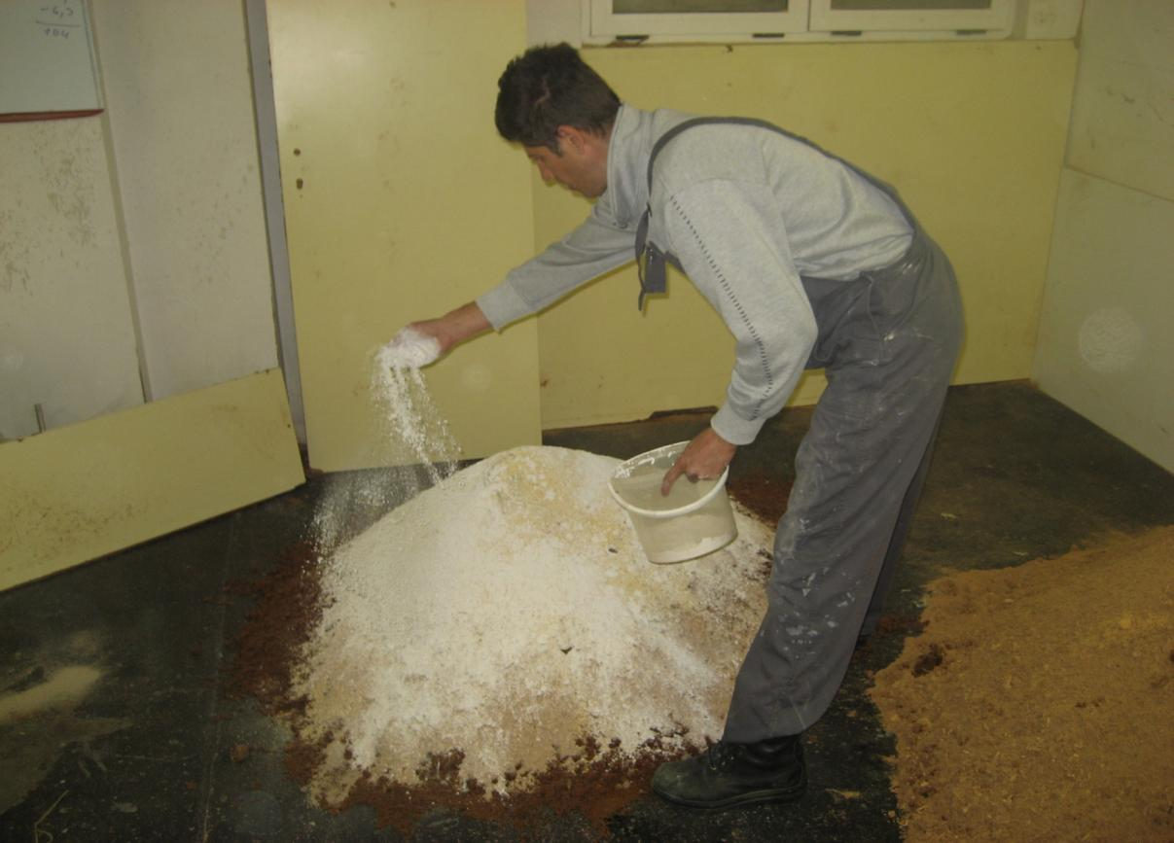

Slide 13
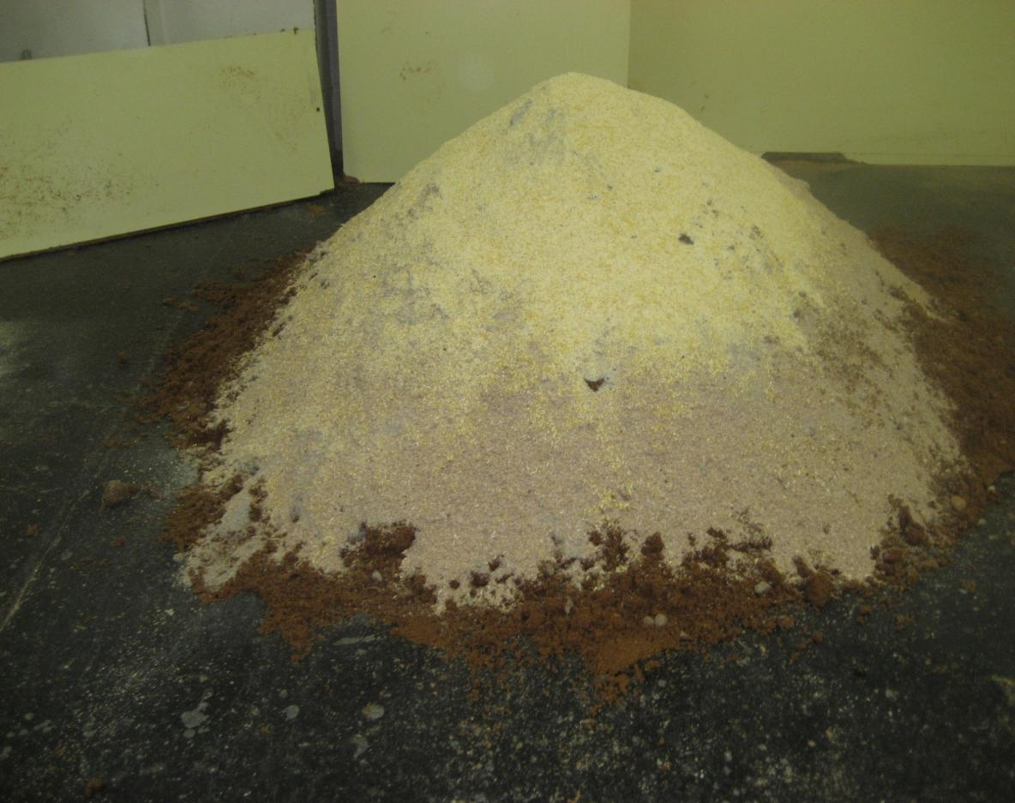

Slide 14
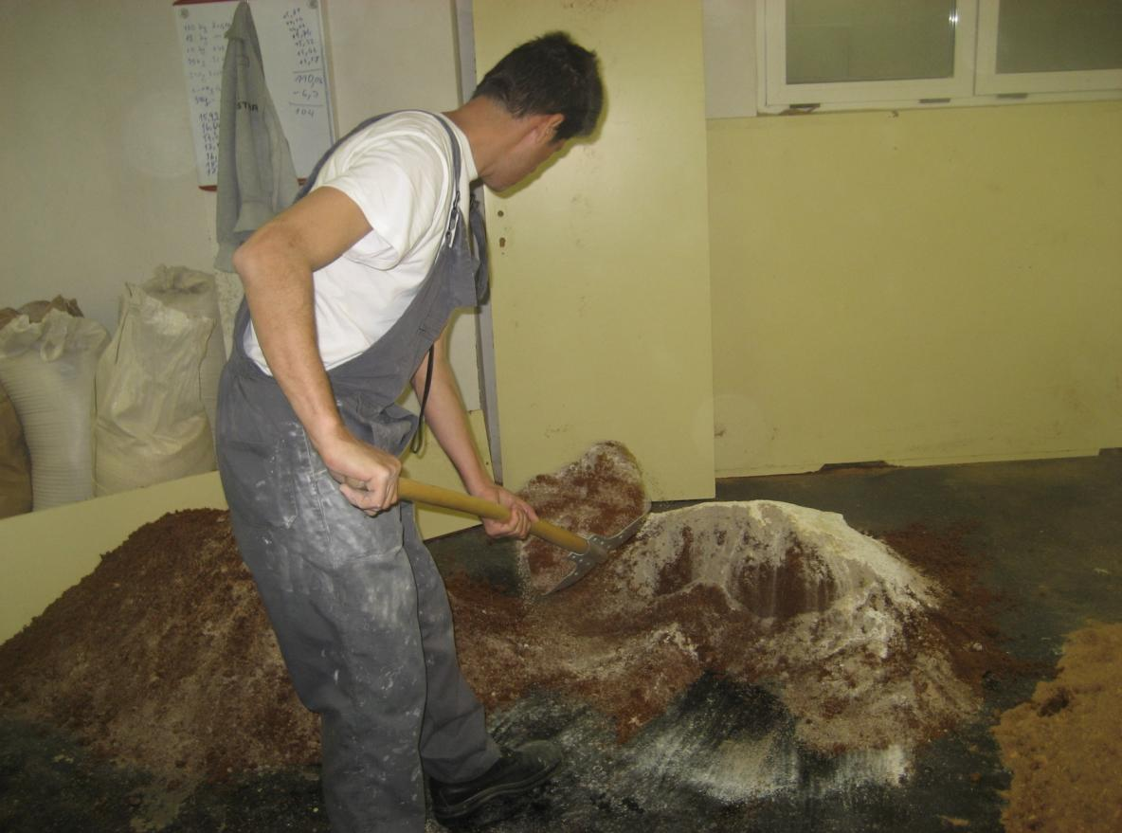

Slide 15
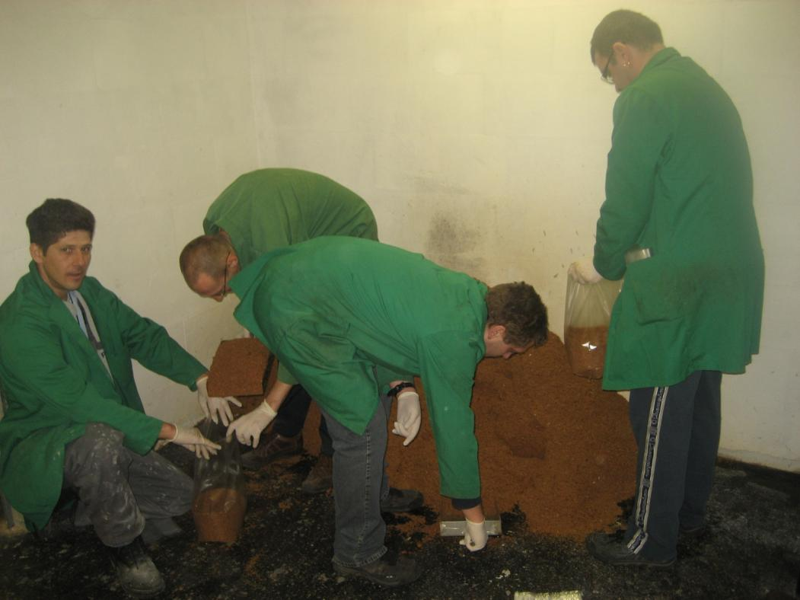
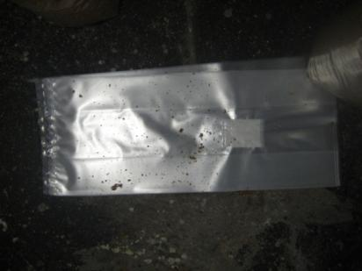

Slide 16
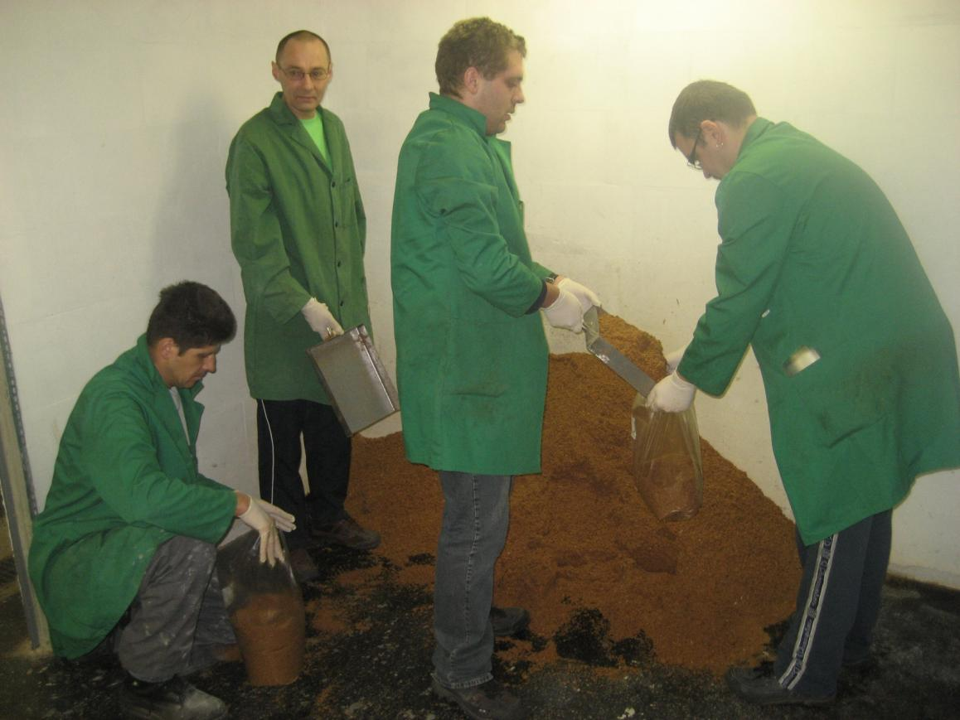

Slide 17
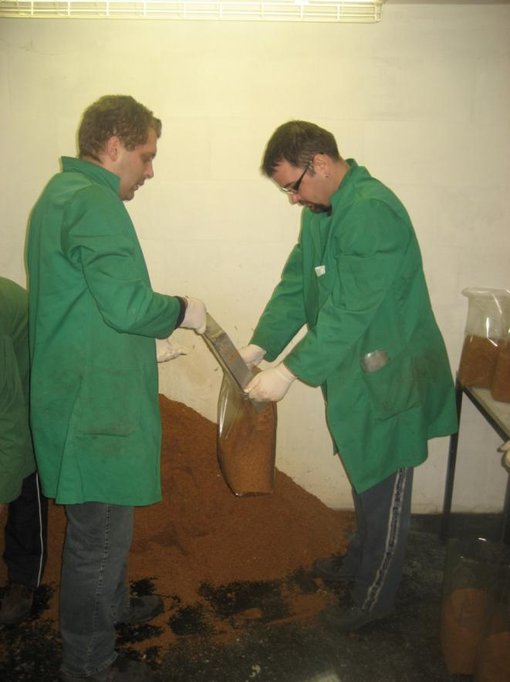
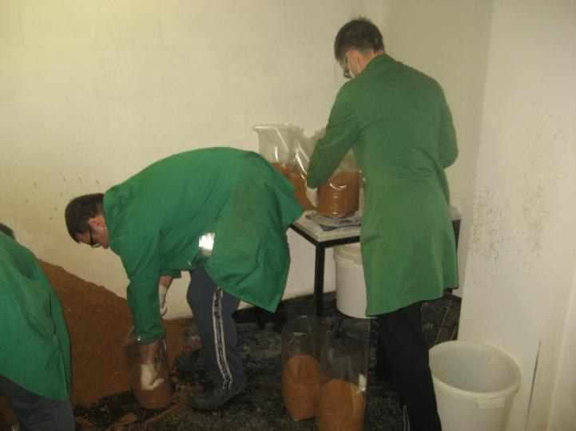

Slide 18
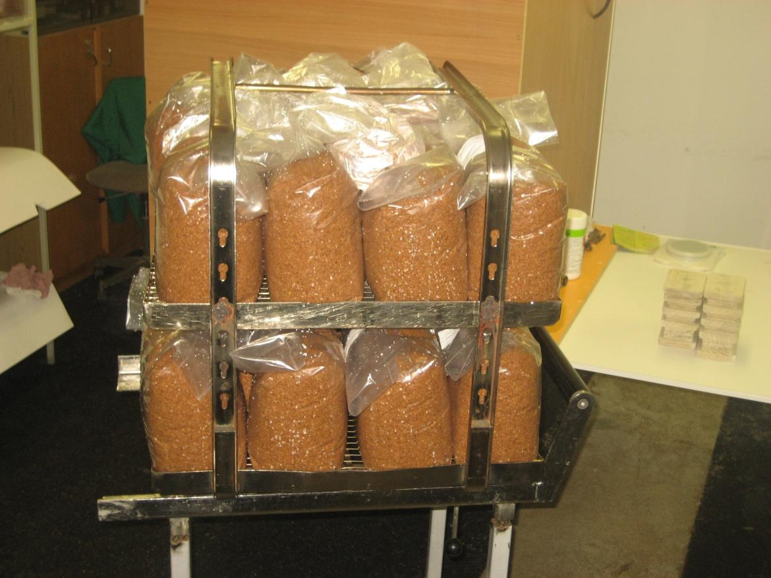

Slide 19
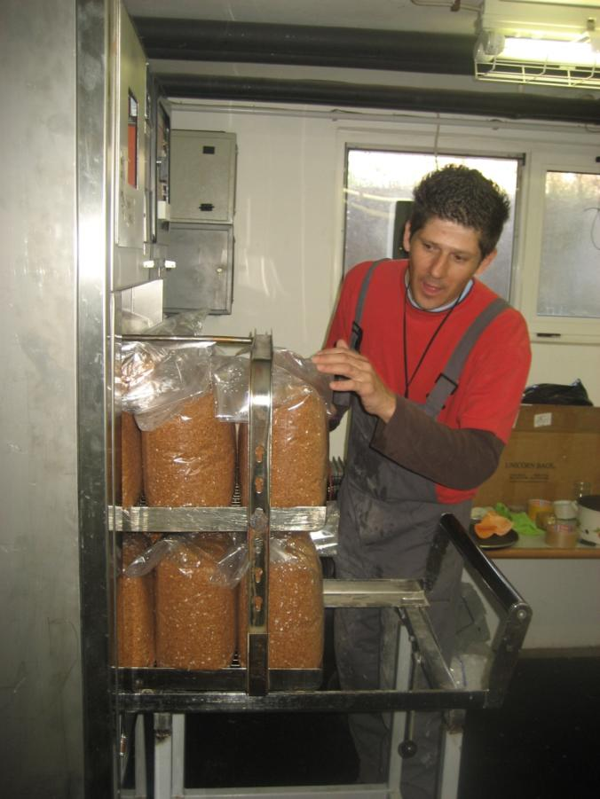
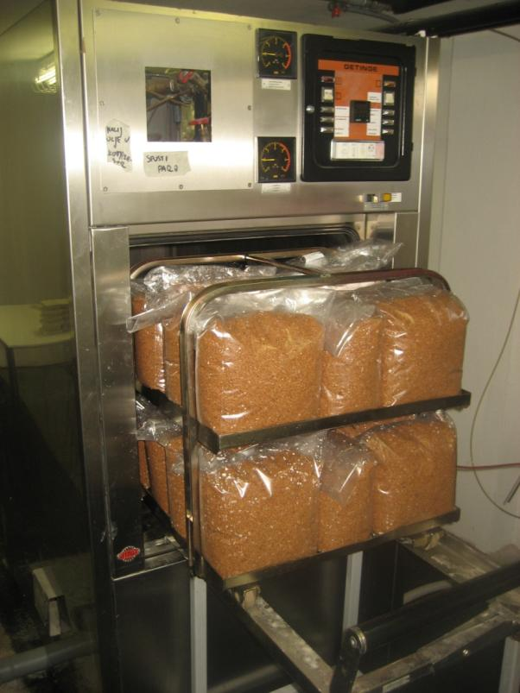
sterilizacija

Slide 20
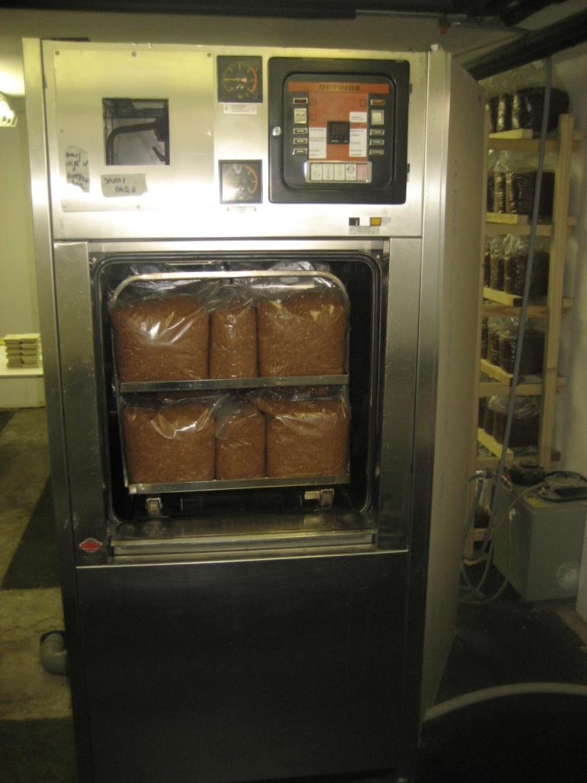
Pripravljen avtoklav za sterilizacijo

Slide 21
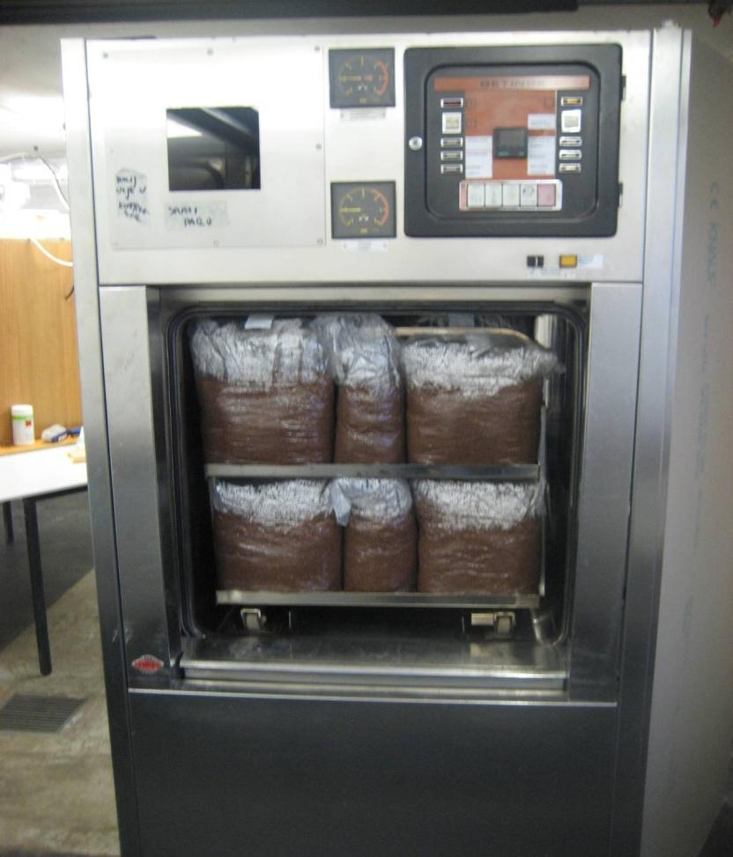

Slide 22
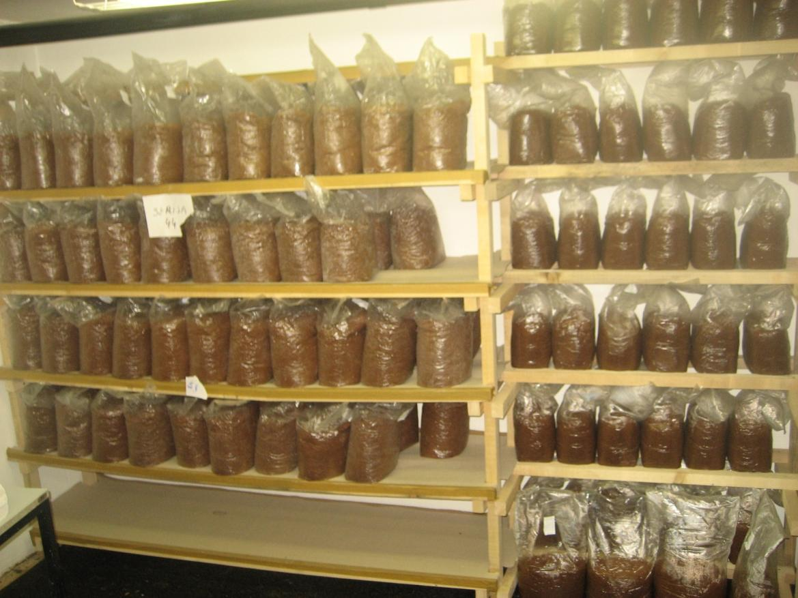
Substrati, pripravljeni na cepitev

Slide 23
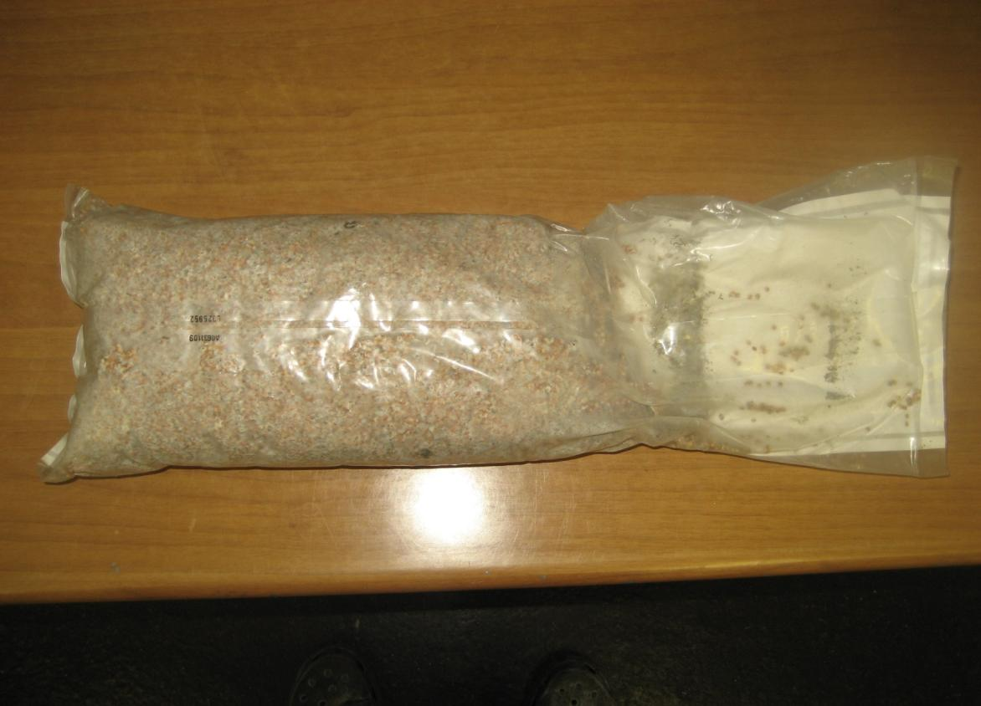
micelij

Slide 24
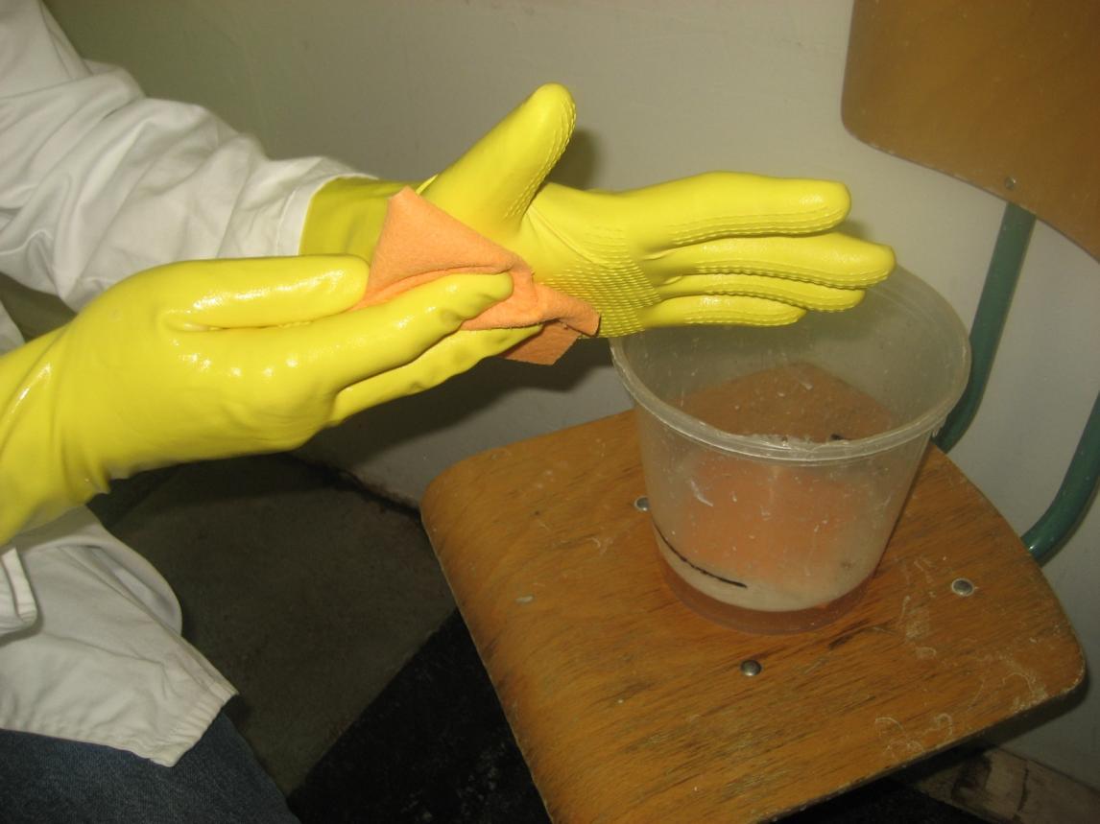
Priprava na cepljenje micelija

Slide 25
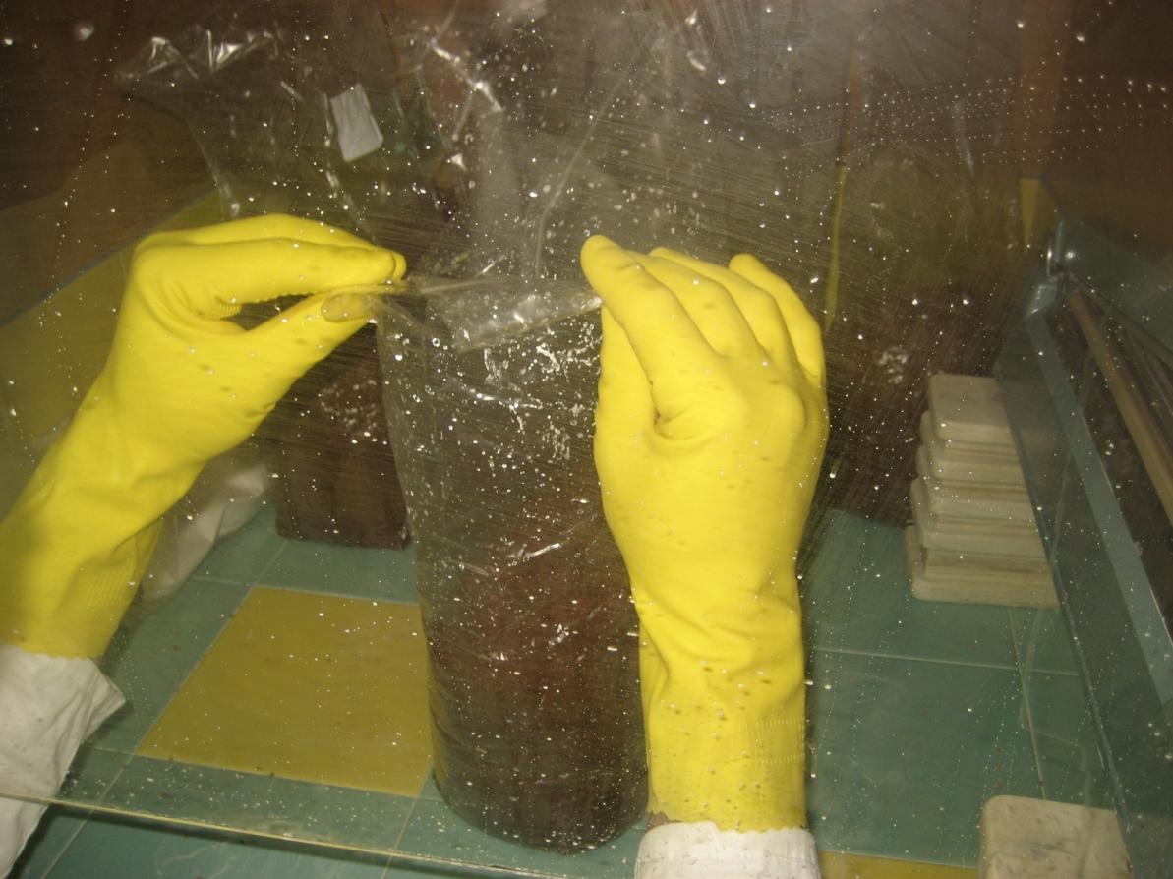

Slide 26
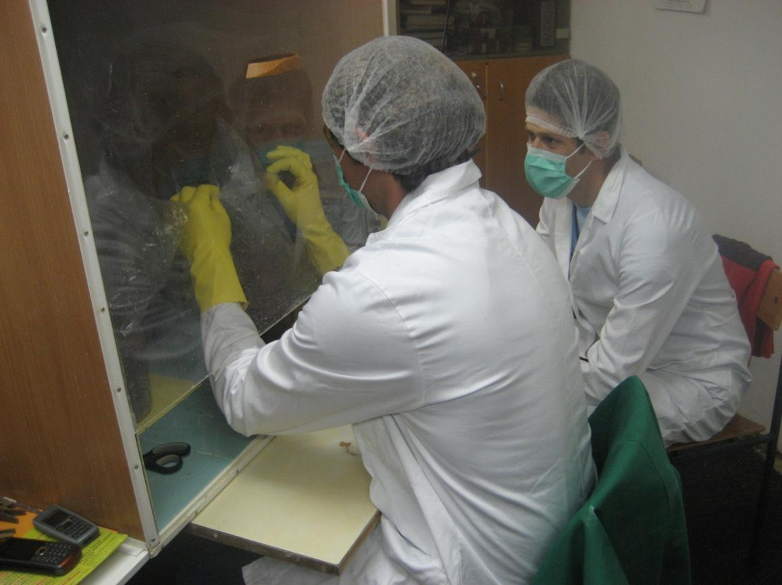

Slide 27
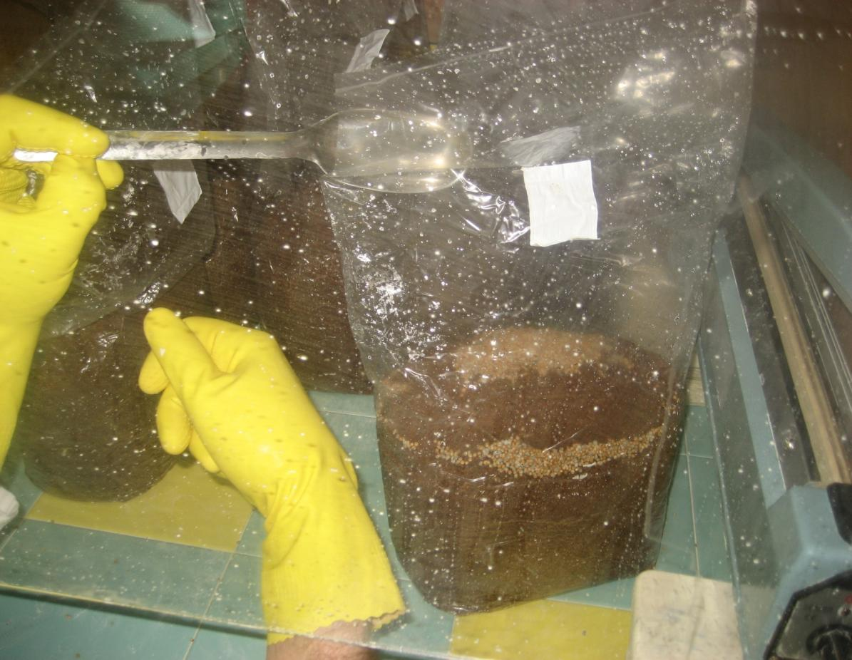

Slide 28
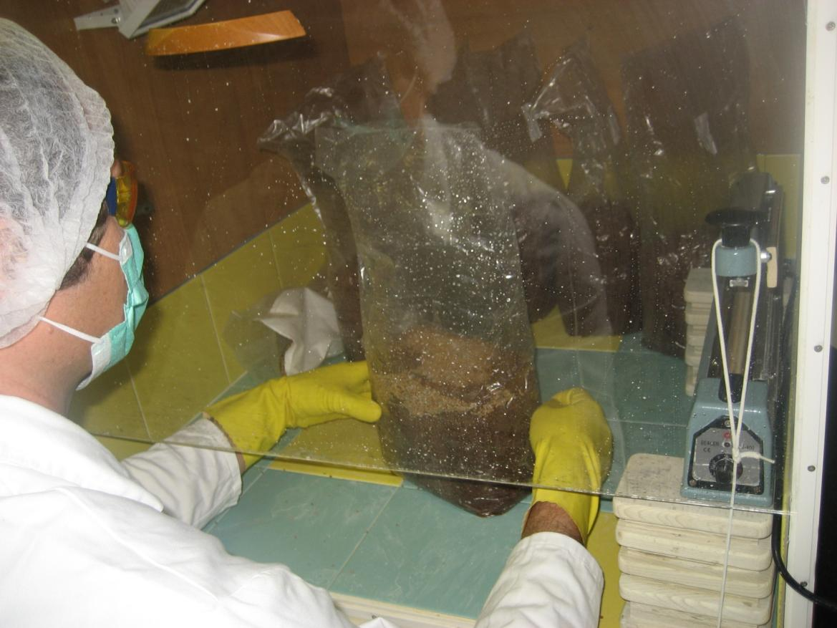

Slide 29
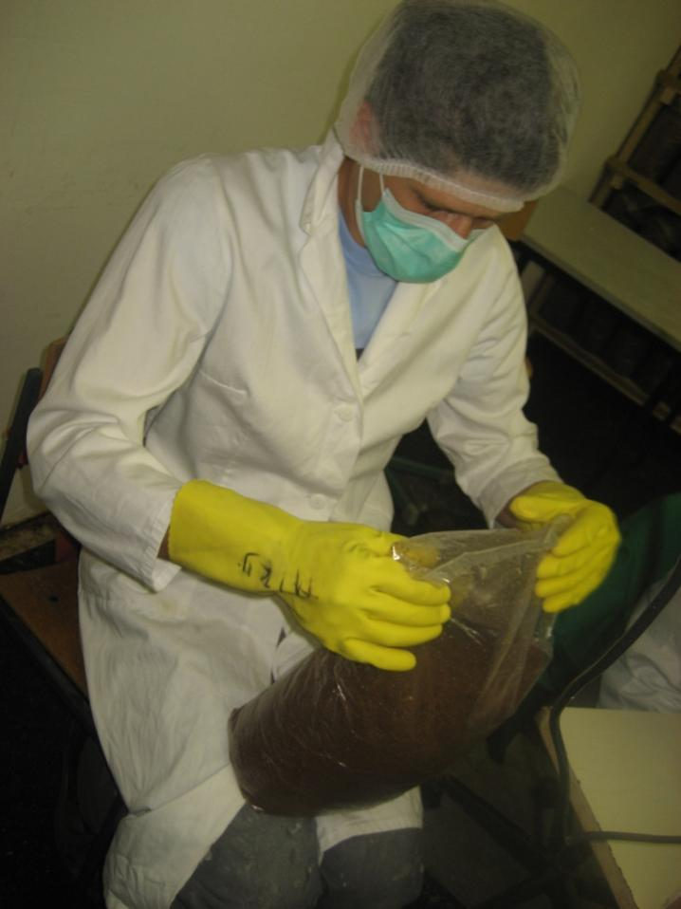
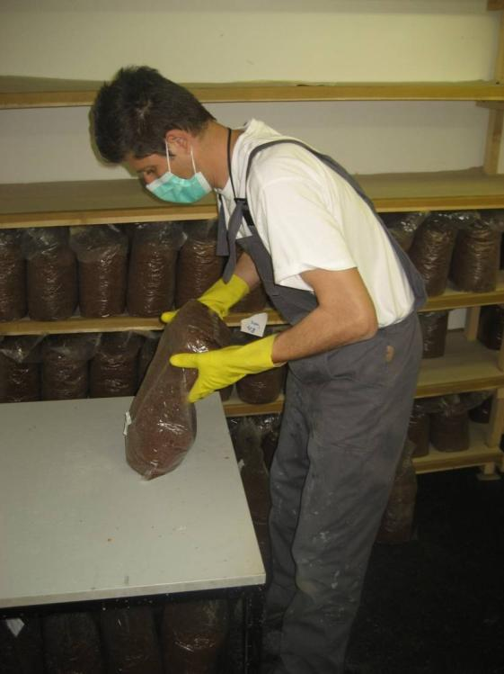

Slide 30
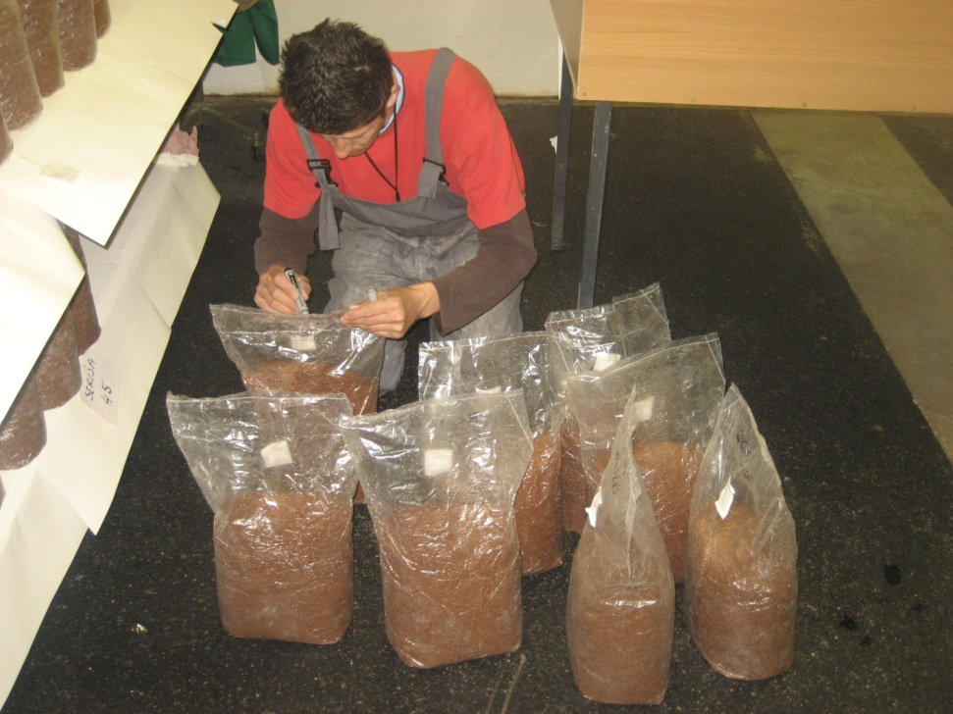

Slide 31
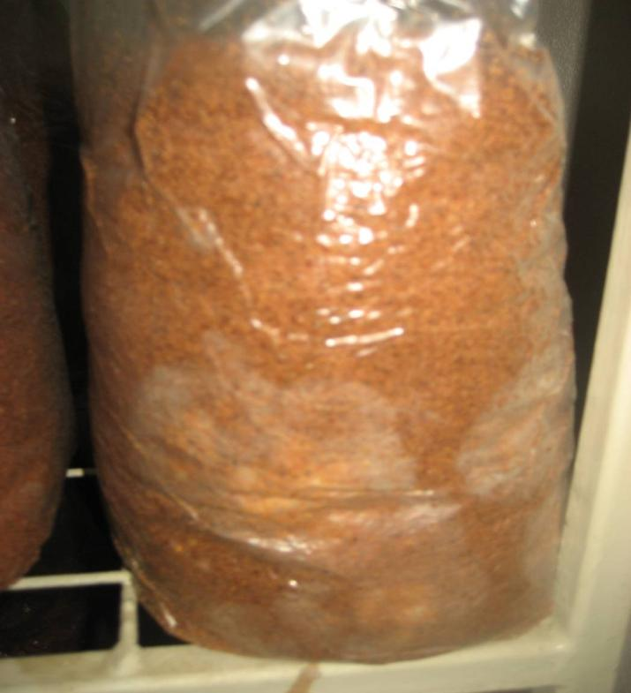
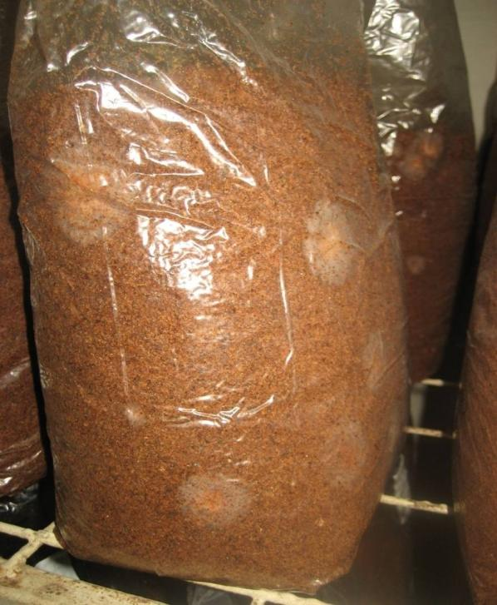
zorenje

Slide 32
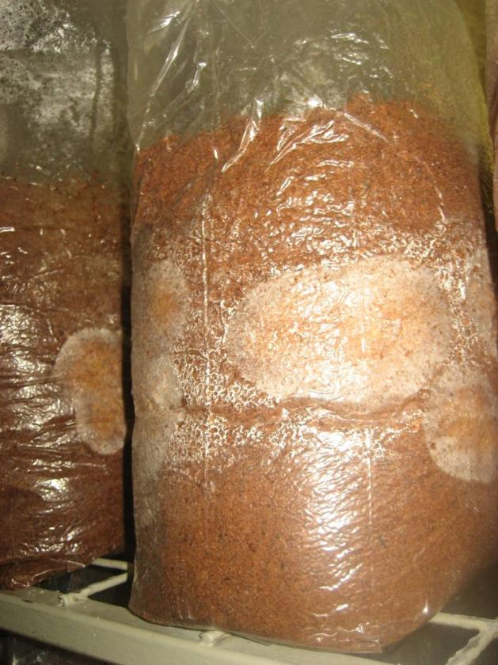
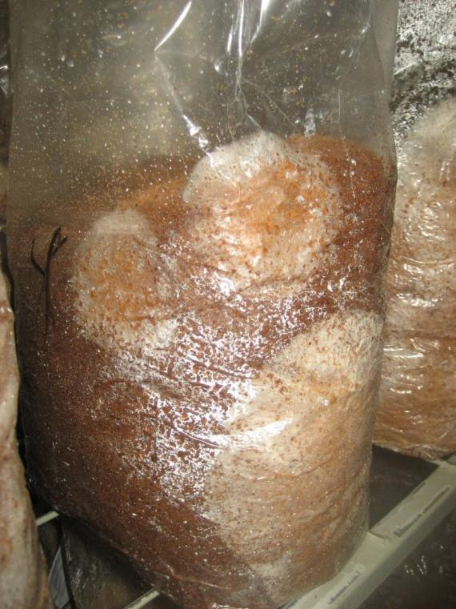

Slide 33
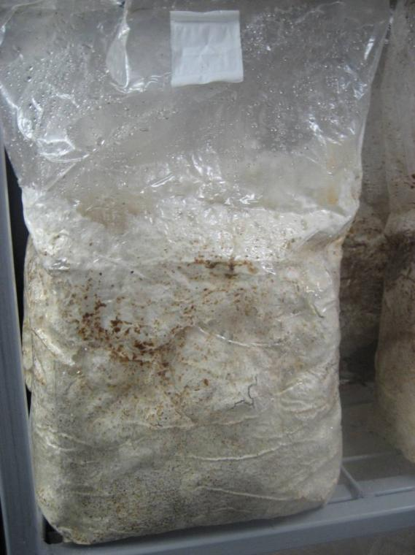
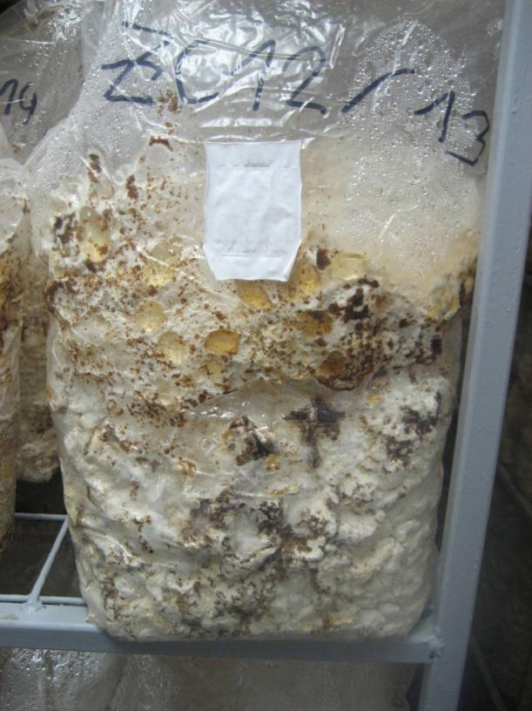

Slide 34
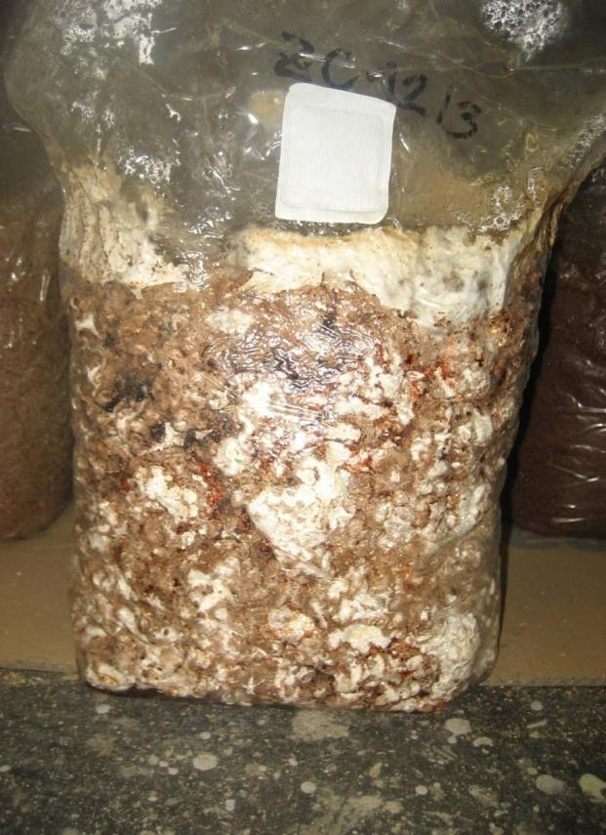
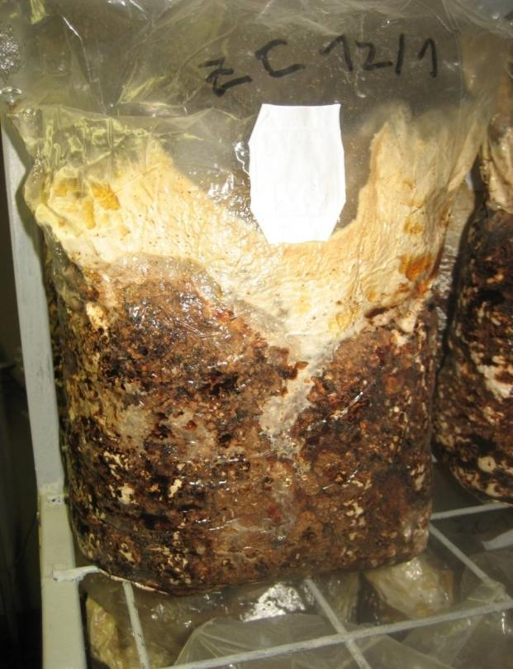

Slide 35
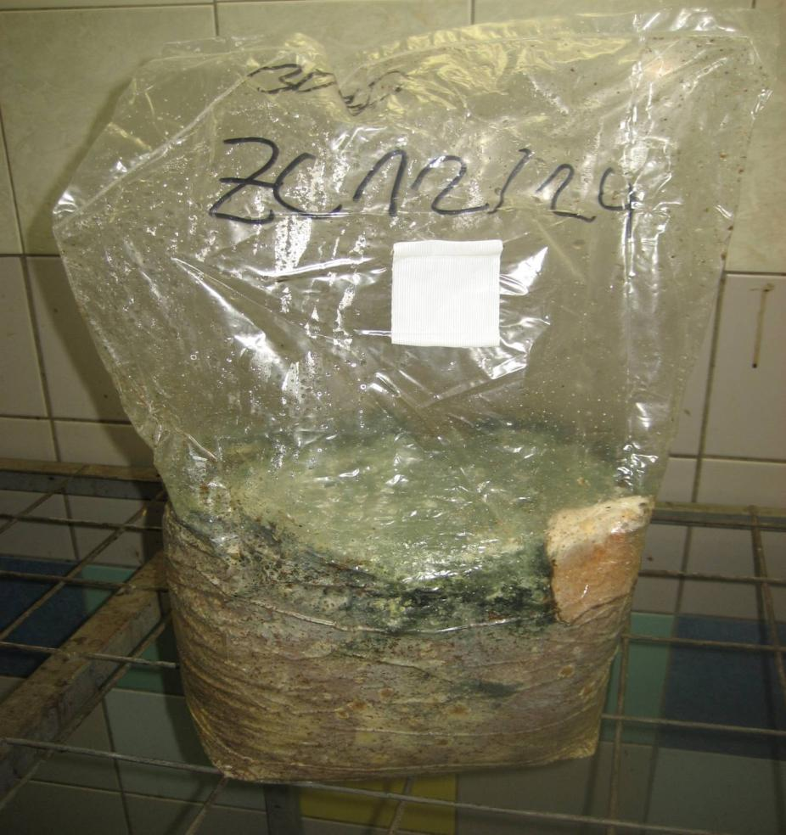

Slide 36
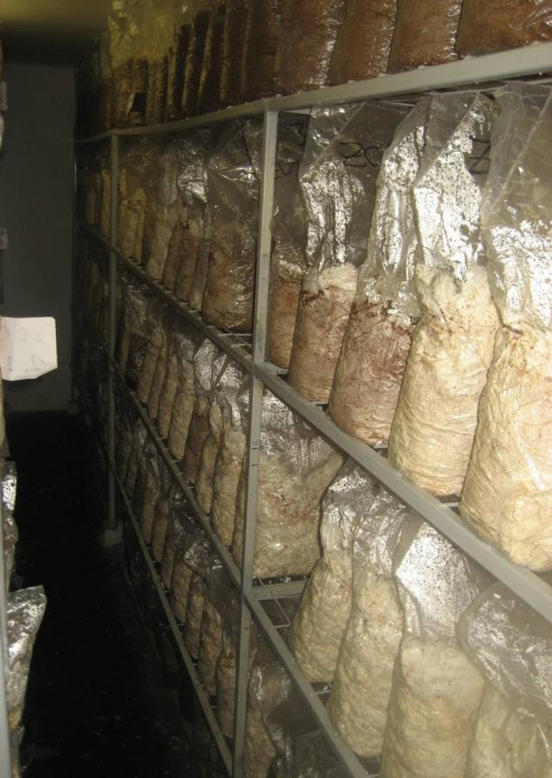


Slide 37



Slide 38


Slide 39

gojenje

Slide 40


Slide 41



Slide 42


Slide 43


Slide 44


Slide 45


Slide 46



Slide 47


Možne deformacije…

Slide 48


Slide 49


Slide 50


Slide 51


Slide 52


Slide 53


Slide 54


Slide 55


Slide 56


Slide 57


Slide 58


Slide 59


Slide 60


Slide 61

Hvala za pozornost!!

Slide 62
ŠITAKE:
  zelo cenjena goba, ki jo na Vzhodu že dolgo uporabljajo za
  zdravljenje, na Kitajskem pa velja za simbol dolgega življenja
  široka, temno-rjava goba, ki raste na mnogih drevesih, med drugim na bukvi, kostanju, japonski jelši, javorju in orehu.
  pri nas je gojena in je ne najdemo divje v naravi.
  odličen vir beljakovin, ogljikovih hidratov in pomembnih maščobnih kislin. Vsebuje tudi veliko encimov in vitaminov, ki jih ponavadi v rastlinah ni. Tako kot gobe nasploh je tudi šitake kakovosten vir rudnin, toda bolj kot po teh "klasičnih" sestavinah je šitake znana, raziskana in vedno bolj iskana zaradi polisaharidov, ki se v človeškem telesu izkazujejo po imunostimulativnem delovanju.

Slide 63
Šitake združujejo pomembne naravne snovi, ki so v pomoč telesu v
boju proti raku. Posebej moramo našteti vsaj tri:
lentinan – podpira delovanje obrambnega mehanizma, da je ta kar najbolje usposobljen za prepoznavanje bolezni. To omogoča obrambnim celicam, da uspešno opravijo delo – prepoznajo in uničijo tumorske celice.
pantotenska kislina - naravni zaviralec vnetij. Poskrbi, da ostanejo vnetne reakcije, otekline in bolečine v mejah znosnega.
biotin - izboljšuje krvno sliko. S tem omogoča dobro prehrano tkiva, kar pomaga telesu pri zdravljenju raka.

Slide 64
Med najpogosteje omenjenimi ugodnimi učinki gob šitake so:
protivirusni (kronični in akutni) učinki, povečana odpornost proti okužbam
imunska stimulacija (krepijo obrambni sistem organizma)
delovanje proti gripi
zaščita jeter
učinki na srce in ožilje (znižanje krvnega tlaka)
zniževanje holesterola
spodbuja izločanje seča
olajšanje pri razdraženem želodcu
v njih je lentinan, snov, ki zavira rast tumorjev

Slide 65

izdelki znamke ZAKLADI ZDRAVJA
Vsi izdelki znamke Zakladi Narave so iz kontrolirane ekološke pridelave in imajo EKO certifikat.

Slide 66

SUHE GOBE ŠITAKE
SUHE GOBE ŠITAKE - iz kontolirane ekološke pridelave - 30g
Pred uporabo gobe šitake za nekaj minut namočite v toplo vodo.
Primerne so za zelenjavne in mesne jedi, ter vse vrste omak.

Slide 67

ZAČIMBA IZ GOB ŠITAKE
ZAČIMBA IZ EKO GOB ŠITAKE - iz kontrolirane ekološke pridelave - 20g ali 100g
Začimba je primerna za:
juhe
mesne jedi
rižote
omake
...

Slide 68

BIO PRAŽENA AJDOVA KAŠA Z
EKO GOBAMI ŠITAKE (250g)
Vsebino vrečke stresemo v 600 ml slane hladne vode, pustimo da zavre in kuhamo pri nižji temp. 10 minut.
Začinimo po okusu.
Ko je kaša kuhana, posodo pokrijemo in pustimo stati 5 minut.
Postrežemo kot prilogo ali samostojno jed.

Slide 69

BIO KUSKUS Z
EKO GOBAMI ŠITAKE (250g)
Vsebino vrečke stresemo v 500ml slane vrele vode,ki ji dodamo žlico olivnega olja. Kuhamo pri nižji temp. 10 minut.
Začinimo po okusu.
Ko je kuskus kuhan, posodo pokrijemo in pustimo stati 5 minut.
Postrežemo kot prilogo ali samostojno jed.

Slide 70

BIO LEČA Z EKO
GOBAMI ŠITAKE (250g)
Vsebino vrečke stresemo v 500ml hladne vode. Solimo in začinimo po okusu.
Pustimo, da zavre, nato kuhamo pri nižji temp. v nepokriti posodi cca. 15 minut.
Ko je leča kuhana, posodo pokrijemo in pustimo stati 15 minut.
Postrežemo kot prilogo ali samostojno jed.

Slide 71

BIO POLENTA Z EKO
GOBAMI ŠITAKE (250g)
Vsebino vrečke stresemo v 700ml hladne slane vode, ki ji dodamo žličko olivnega olja.
Pustimo, da zavre, nato kuhamo cca. 10 minut. Ko je polenta kuhana, posodo pokrijemo in pustimo stati 10 min.
Začinimo po okusu, lahko dodamo nariban parmezan.
Postrežemo kot prilogo ali samostojno jed.

Slide 72

BIO RIŽ Z EKO
GOBAMI ŠITAKE (250g)
Vsebino vrečke stresemo v 600ml hladne vode.
Pustimo, da zavre, nato kuhamo pri nižji temp. v nepokriti posodi cca. 15 minut.
Ko je riž kuhan, posodo pokrijemo in pustimo stati 5 minut.
Solimo in začinimo po okusu, lahko dodamo naribani parmezan.
Postrežemo kot prilogo ali samostojno jed.

Slide 73

Zaposlitveni center Zarja
gojenje in prodaja eko gob šitake
Kajuhova 32 r
1000 Ljubljana
tel.: 059/968-083
gsm.: 041/752-347
montažna dela in darilni program
Kunaverjeva 14
1000 Ljubljana
tel.: 01/519-76-51
gsm.: 051/329-686
marketing@zc-zarja.si
www.zc-zarja.si

